Slide 1
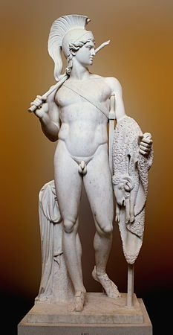
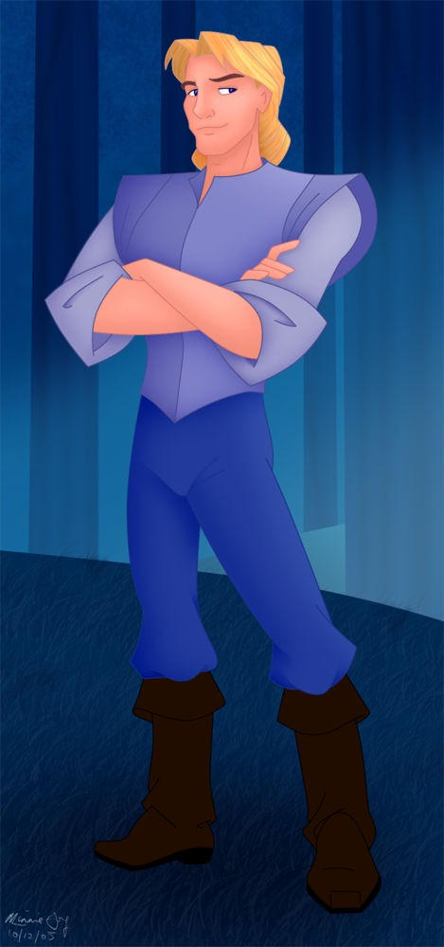
Giasone e John Smith
a confronto
Lavinia D’Alberto
Alice Burattini
Elisa Gaggiotti
Viola Rinaldi

Slide 2
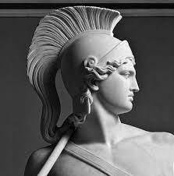
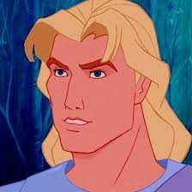
Il carattere
Giasone e John Smith presentano entrambi caratteri complicati e controversi

Slide 3
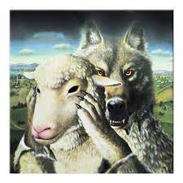
Giasone
Giasone, proiettato in un mondo più grande di lui, appare come un personaggio dominato da un frustante sentimento di inadeguatezza e di impotenza, con la coscienza di doversi muovere entro i confini di un universo complesso, indifferente, ostile, capace di opporre le proprie leggi inflessibili alla volontà d’azione dell’eroe.
Appare profondamente contradditorio: è un guerriero, non ha capacità eroiche, ha fascino ed abilità oratoria, ma non è assolutamente in grado di compiere imprese e nasconde un animo fragile ed esitante.

Slide 4
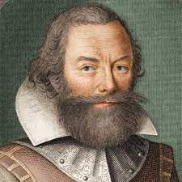
John Smith
John Smith è dipinto come il classico avventuriero. Le sue qualità lo rendono un ottimo capitano e una persona particolarmente benvoluta dal resto dell'equipaggio della sua nave.
Come i suoi compagni d'equipaggio, Smith vede gli indiani solo come dei "selvaggi", ma diversamente da loro è un uomo molto oggettivo e razionale. cosa che rende molto più semplice il suo approccio con Pocahontas.

Slide 5
La perseveranza
La perseveranza è il punto in comune più evidente che caratterizza le personalità di questi due uomini. In Giasone e John Smith infatti emerge la determinazione nel raggiungere un proprio obbiettivo, senza preoccuparsi per gli ostacoli, per le persone a loro circostanti e per le situazioni che si vanno a creare nel corso del tempo e delle vicende.

Slide 6
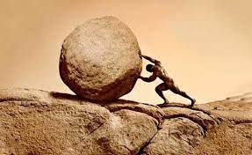
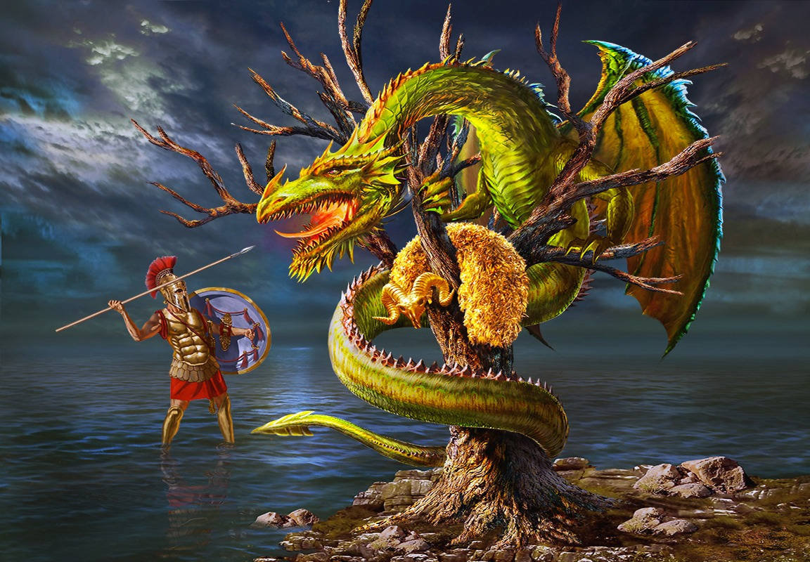
La perseveranza di Giasone
Giasone, dal momento in cui il suo trono venne usurpato da Pelia, partì per la conquista del vello d’oro.
Non pensò mai di arrendersi e di rinunciare all’impresa, ma continuò a superare gli ostacoli, raggirare i tranelli e raggiungere i suoi obbiettivi. Non si fermò mai, solamente quando ottenne ciò che voleva e di cui aveva bisogno e tornò a casa vittorioso.

Slide 7
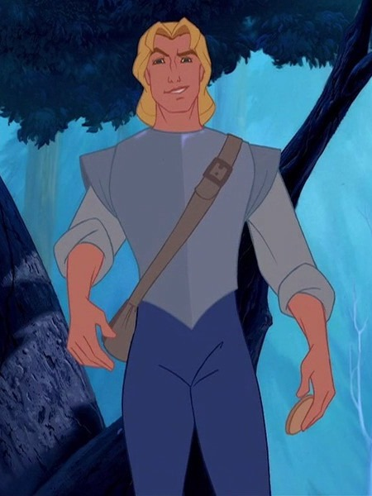
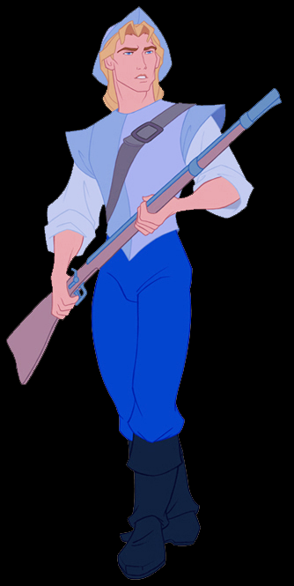
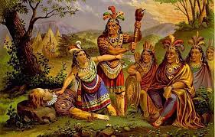
La perseveranza di John Smith
John Smith si cimentò con tutto sé stesso alla conquista delle terre abitate dagli indigeni. Prima di partire per la spedizione che lo rese famoso, aveva combattuto più volte contro gli indiani del Nuovo Mondo.

Slide 8
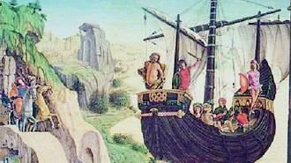
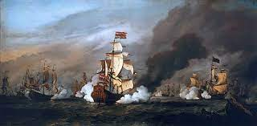
La flotta
Altra somiglianza fra le avventure dei due uomini è quella di essere entrambi accompagnati da una flotta, cioè un gruppo di persone che appoggiavano e aiutavano Giasone e John Smith nelle loro imprese.

Slide 9
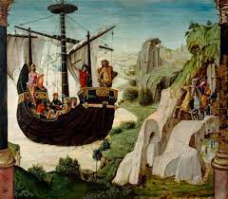
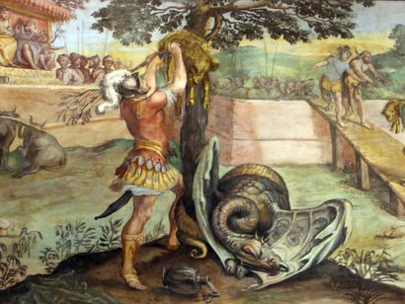
Gli argonauti
Giasone ricevette la sfida del vello, ma senza vantaggi o uomini con cui poter iniziare l’impresa, perciò radunò lui degli uomini gli argonauti. Erano degli eroi, che non lo abbandonarono mai durante il viaggio e che navigarono sulla nave di Argo, infatti presero il nome proprio da essa.

Slide 10
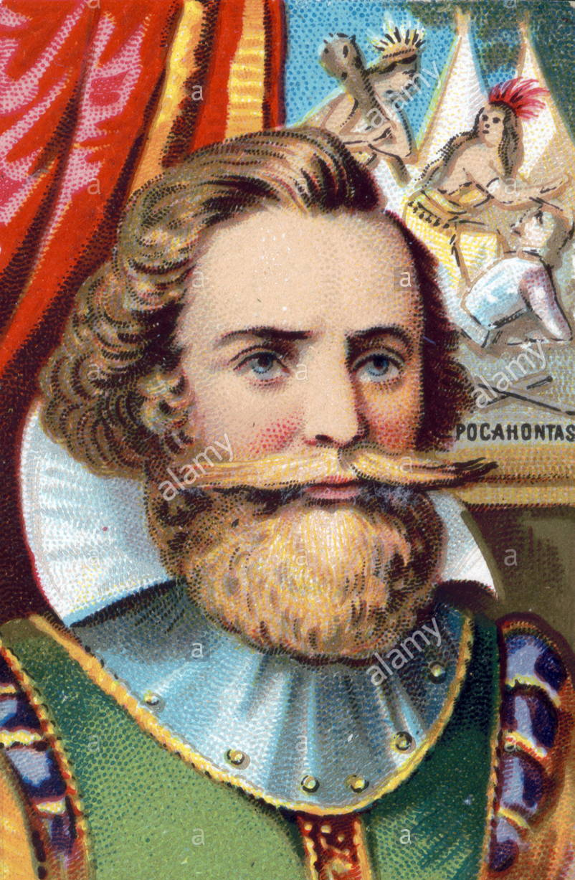
La flotta inglese
L’ impresa di John Smith non è partita dalla propria volontà ma da un ordine dello stato inglese che voleva estendere i territori. Quindi tutte le navi e gli uomini gli sono stati affiancati direttamente dal re d’Inghilterra.

Slide 11
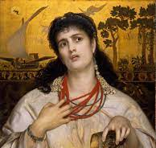
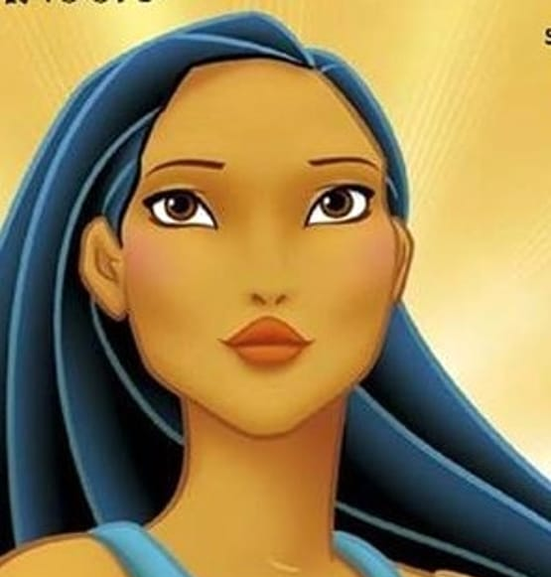
Le storie d’amore
Un ulteriore punto in comune sono le storie d’amore vissute da Giasone con Medea e da John Smith con Pocahontas.

Slide 12
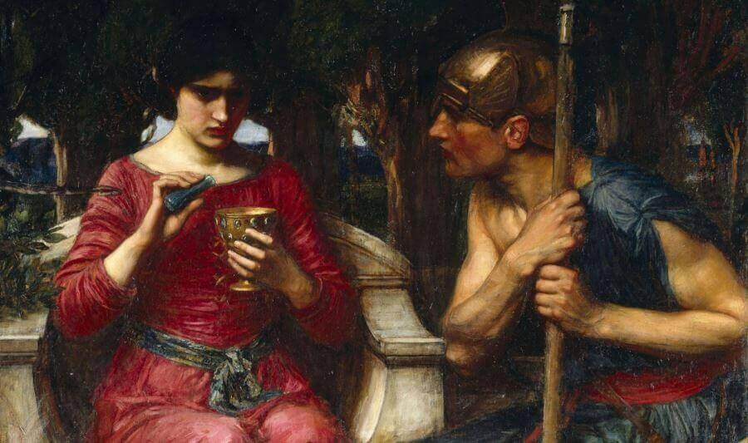
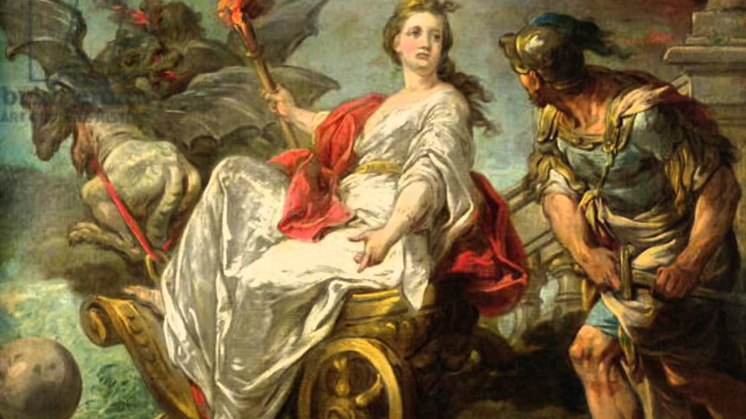
Giasone e Medea
Medea era figlia di Eeta, nemico di Giasone che gli presentò numerose sfide molto difficili, ma che lui riuscì a superare, soltanto grazie all’aiuto della compagna. Medea fu fondamentale per Giasone; in quanto la donna riuscì ad aiutarlo, fornendogli tutti gli strumenti necessari per superare le prove ed ottenere il vello d’oro. La relazione tra Giasone e Medea finisce con il loro matrimonio, dopo aver abbandonato l’isola del re Eeta, avendo compiuto con successo la loro impresa.

Slide 13
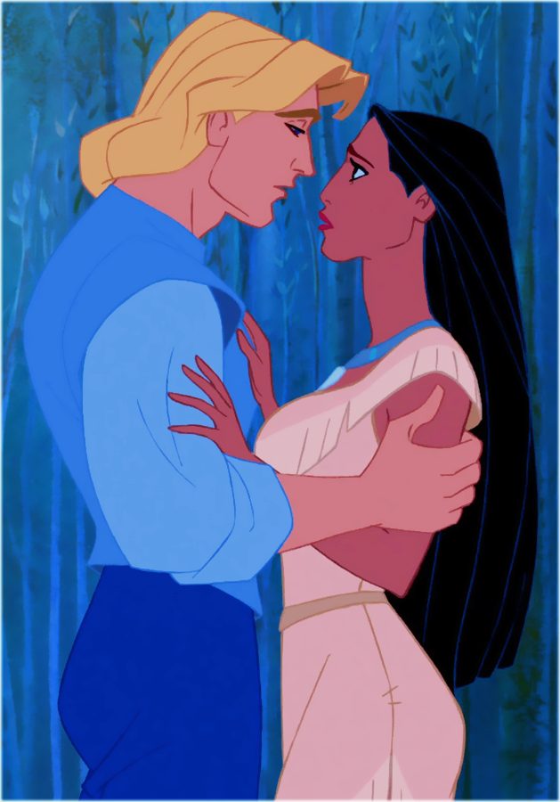
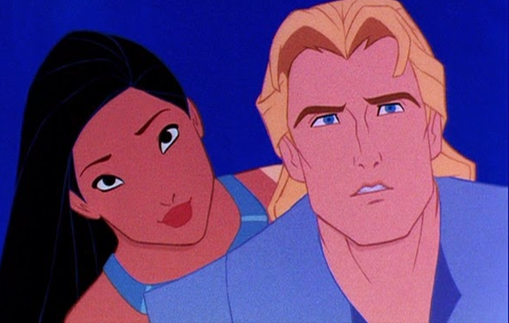
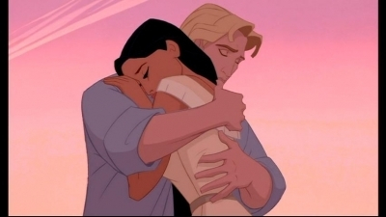
John Smith e Pocahontas
Pocahontas era figlia di Powatan il capo tribù dei territori, che il colonizzatore Smith avrebbe dovuto conquistare. Lei fu fondamentale per John Smith perché convinse suo padre a non ucciderlo. A differenza della storia di Giasone e Medea però, finita la spedizione John Smith non rimane con la sua amata, ma ritorna in Inghilterra lasciando Pocahontas nella sua tribù con la sua famiglia.

Slide 14
La canzone

Slide 15
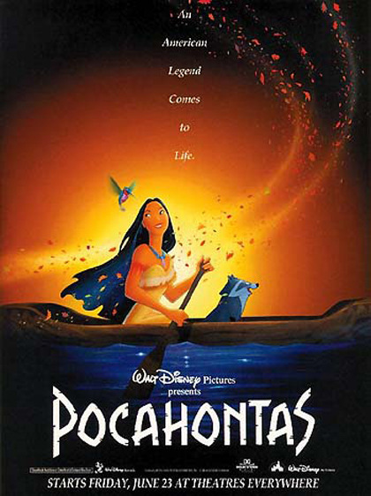

Per i nostri due personaggi abbiamo scelto una canzone che, secondo noi, li rappresenta al meglio per le loro caratteristiche. Si chiama «Heart of Courage» e la abbiamo scelta proprio perché, secondo noi, rappresenta al meglio il coraggio e la perseveranza dei due personaggi.

